Slide 1
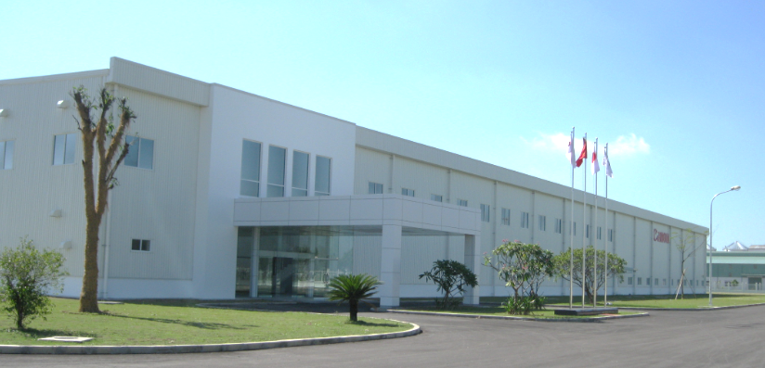

キヤノン電子ベトナム 会社案内
CANON ELECTRONICS VIETNAM CO.. LTD.
キヤノンブランド製品の製造技術を活かし
お客様の要求に最短で最適な「EQCD」を保証します。
1/18
Notes:
皆様こんにちは
これより、キヤノン電子ベトナムの会社案内を説明をします。
所要時間は約7分かかります。
では、内容の説明に入ります。

Slide 2
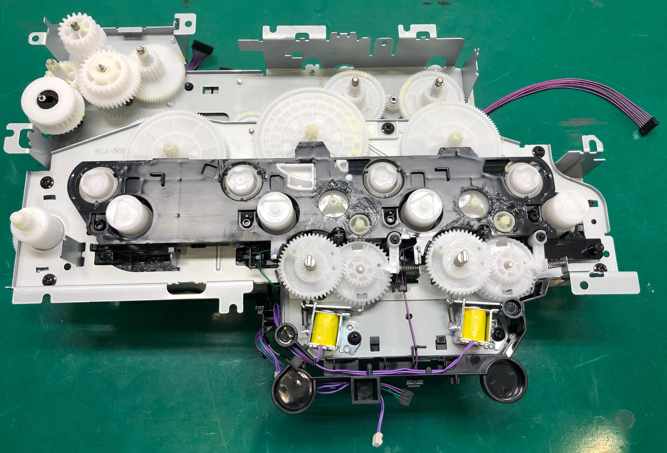
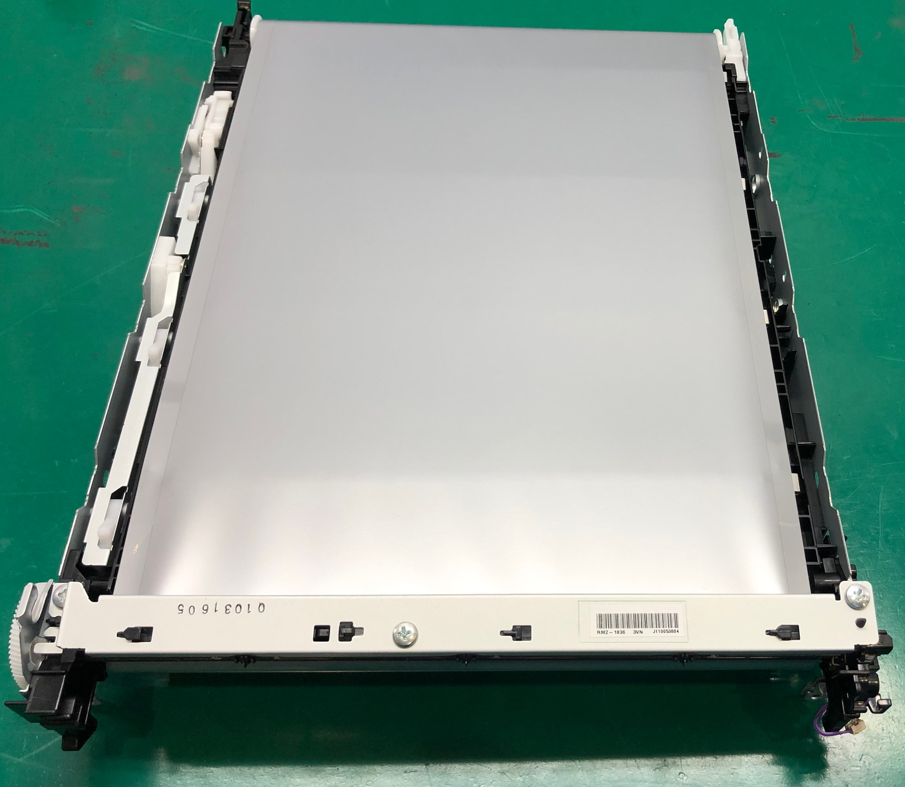
キヤノン電子ベトナム
CEVの沿革概要
CANON ELECTRONICS VIETNAM CO.. LTD.
製品ＥＭＳ開始
常に
技術を向上し
自立した
受託事業を
可能にした。
メーリングマシーン
LBPユニット
製品生産
OEM開始
商社製品
LBP本体
2020年1月～:生産移管
モールド内製
IJPユニット
2018年3月:商社ライセンス取得
2018年11月商社取引開始
モーター内製
DCモータ
2017年：ＯＥＭ開始 Ｂ社製品
ユニット生産
2013年5月：第3棟建設完了
LBPユニット
2011年10月：第2棟建設完了
2010年5月：生産稼働開始
2009年8月：第1棟建設完成
2008年11月：投資ライセンス取得（EPE)
6/18
Notes:
沿革概要です。2008年11月に投資ライセンスを取得しました、第1棟、第2棟、第3棟完成しました。
工場拡大に合わせて、ユニット生産からOEM,レーザービームプリンター製品の生産品質保証へと技術力を拡大しています。

Slide 3
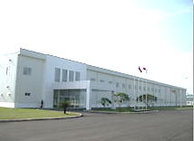
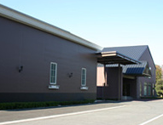
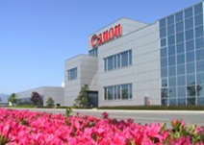
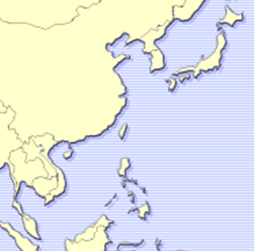
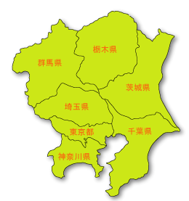
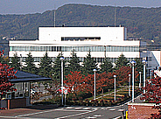
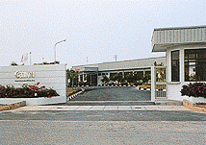
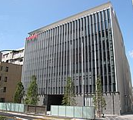
キヤノン電子ベトナム
キヤノン電子の各拠点
CANON ELECTRONICS VIETNAM CO.. LTD.
美里事業所
赤城事業所
ベトナム工場
ＣＥＶは
キヤノン電子のベトナム拠点
東京本社
秩父本社・事業所
マレーシア工場
7/18
Notes:
キヤノン電子の各拠点の紹介です。日本国内に4拠点、海外に２拠点あります。
本社は、東京本社、埼玉県秩父市に秩父本社があります。 工場は、埼玉県に秩父と美里、群馬県に赤城工場があります。
海外では、マレーシアと弊社キヤノン電子ベトナムの2拠点となっています。

Slide 4
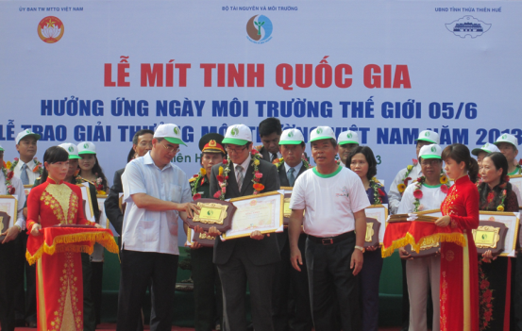
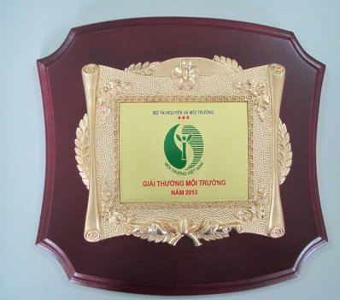
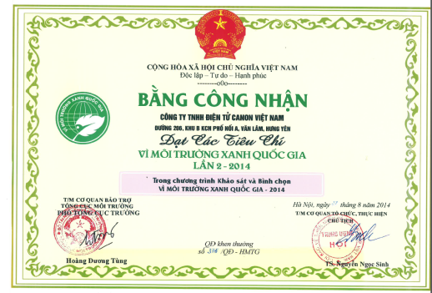
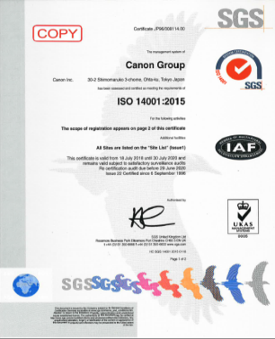
キヤノン電子ベトナム
CEVの成果
CANON ELECTRONICS VIETNAM CO.. LTD.
2013年 ベトナム環境賞受賞
2014年 国家グリーン環境アワード受賞
& ISO 14001:2015 （環境）認証取得
授賞式
認証書
Ｅ
環境
認証書
ISO 14001認証
13/18
Notes:
弊社では、地球にやさしい環境を最優先にしたモノづくりに努めています。
この活動は、数々の表彰を受けています。

Slide 5
キヤノン電子ベトナム
CEVの成果
CANON ELECTRONICS VIETNAM CO.. LTD.
立上３日間で９９％以上の良品率
内部失敗コスト
2021年7月
立上げた新製品
Ｑ
品質
$
2015年から比較し現状約60％減
部品品質（ppm）
製品品質（ppm）
14/18
Notes:
品質面では、お客様の要求に応えるため、キヤノングループをはじめ、多くの研究により、品質保証のノウハウを構築しています。

Slide 6
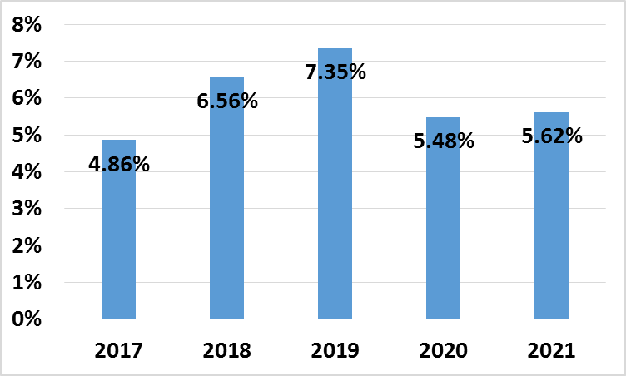
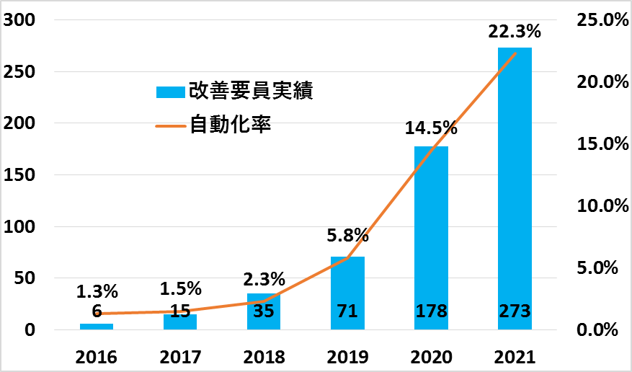
キヤノン電子ベトナム
CEVの成果
CANON ELECTRONICS VIETNAM CO.. LTD.
コストダウン
ＶＥ活動
Ｃ
コスト
自働化
物流活動
15/18
Notes:
ｺｽﾄ面では、コストダウン活動、VE活動、自働化、物流改善を通じて常に低価格製品の供給を実現しています。

Slide 7
キヤノン電子ベトナム
CEVの成果
CANON ELECTRONICS VIETNAM CO.. LTD.
短期間の移管立上げ
短期間立上（品質）
中間製品
2016年09月 金型移管開始
2016年10月 部品生産トライ
2016年11月 量産試作組立
2016年12月 量産組立 →量産出荷
金型移動から量産出荷まで ４ヵ月間以内
（中間完成品の生産）
CSD1立ち上げ直行率（2020年）
３日間で
９９％以上
金型移動から量産出荷まで６ヵ月間以内
（顧客の製品評価期間含む）
プリンタ・製品
2019年09月 金型移管開始
2019年10月 部品生産トライ
2019年11月 量産試作組立
2020年01月 量産組立
2020年02月 量産出荷
Ｄ
納期
新規金型の製作の場合は プラス約３ヵ月
仕掛削減（部品滞留時間）
調達リードタイム
日
コロナウイルス
の影響
16/18
Notes:
納期の面では、立上期間の短縮、仕掛削減などを全社一丸となって、納期、リードタイムの短縮を実現しています。

